Slide 1


LEWENSLANGE LEER
"Verbind jouself tot lewenslange leer. Die mees waardevolle bate wat jy ooit sal besit, is jou verstand en wat jy daarin sit." -Albert Einstein

Slide 2

Lewenslange Leer:
'n Tradisionele definisie van lewenslange leer is "alle leeraktiwiteite wat deur die lewe onderneem word; met die doel om kennis, vaardighede en bevoegdhede binne 'n persoonlike, burgerlike, sosiale en / of indiensnemingsverwante perspektief te verbeter" (Europese Kommissie [EC], 2001, p.9).
Lewenslange leerders word gemotiveer om te leer en te ontwikkel omdat hulle wil - dit is 'n doelbewuste en vrywillige daad. Lewenslange leer kan ons begrip van die wêreld rondom ons verbeter, ons meer en beter geleenthede bied en ons lewensgehalte verhoog.
Daar is verskillende maniere waarop professionele persone hul leer kan verbeter - dit sluit in om van ander mense te leer, te luister om te leer en hul potensiaal aktief te verwesenlik. Dit kan gebruik word as 'n beginpunt vir enige professionele persoon wat persoonlike en / of professionele ontwikkeling wil bereik.
https://www.careerhelp.org.za/content/introduction-lifelong-learning

Slide 3

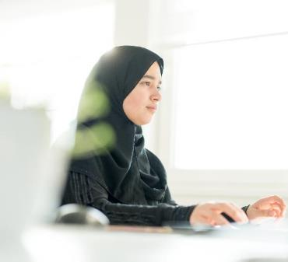
Is dit só belangrik?
Daar is twee hoofredes waarom professionele persone aangemoedig word om reg deur die lewe te leer:
Die eerste voordeel van die beoefening van lewenslange leer as 'n professionele persoon, is vir persoonlike ontwikkeling waardeur jy poog om jou volle potensiaal as individu te verwesenlik. Dit word gedoen deur jou kennis of vaardighede te verhoog rondom 'n gebied wat jy geniet, of miskien wil jy 'n vaardigheid ontwikkel wat jou lewe op een of ander manier sal verbeter. Dit word alles gedoen sodat jy betekenis in jou lewe kan bereik.
Tweedens, word lewenslange leer in 'n mens se lewe toegepas vir professionele ontwikkeling waardeur 'n mens 'n visie ontwikkel van waar jy jouself wil sien en die eienskappe bepaal wat nodig is om daar te kom. Daarom soek werkgewers vandag mense met oordraagbare vaardighede, aangesien dit vir hulle 'n aanduiding gee van 'n mens se ywer om te leer en te ontwikkel.

Slide 4

Tegniese vaardighede word verouderd so vinnig as wat ons dit verkry, veral met die vinnige verandering in tegnologie deesdae. Dit maak lewenslange leer belangriker as ooit! Dit het noodsaaklik geword om toegewyd te bly aan lewenslange leergewoontes. Die algehele gewoontes van lewenslange leer omvat die volgende drie beginsels:
PROFESSIONELE PERSONE MOET LOOPBAANDOELWITTE EN STRATEGIEË ONTWIKKEL
Dit is noodsaaklik vir professionele persone om hul lewenslange leerloopbaandoelwitte te verstaan wat gelei word deur hul persoonlike ontwikkelingsbehoeftes.
Al beteken dit om terug te gaan skool toe en jou matriek op 60-jarige ouderdom te voltooi – dit is ook deel van lewenslange leer.
PROFESSIONELE PERSONE MOET BEWUS WEES VAN WAT IN HUL OMGEWINGS GEBEUR
Inligting is oral om ons beskikbaar; ons moet ons oë en ore oophou. Die kontekste waarin mense bestaan, bevat verskillende geleenthede om te leer. Hierdie kontekste het verskillende inligtingsbronne, probleme wat opgelos moet word, geleenthede om met die omgewing self in verbinding te tree en te oefen wat geleer is.
PROFESSIONELE INDIVIDUE MOET OP DATUM BLY
Die skep van 'n gewoonte om te lees en te verstaan wat in die wêreld rondom jou aangaan, sal enige professionele individu op hoogte hou van wat gebeur en moontlike gapings binne verskillende markte. Verskeie mediums soos koerante, aanlynbronne of sosiale netwerke kan jou byvoorbeeld help om hierdie proses te begin. Dit sal jou help om jou wêreldsbeskouing te verbreed en ‘n wêreldwye begrip te kry van hoe wêreldgebeure ons lewens beïnvloed en dus tendense voorspel.

Slide 5
VOORBEELDE EN VOORDELE VAN LEWENSLANGE LEER
Voorbeelde van lewenslange leer:
Voordele van lewenslange leer:
Die ontwikkeling van 'n nuwe vaardigheid (bv. naaldwerk, kook, programmering, openbare toesprake, ens.)
Selfgeleerde studie (bv. om 'n nuwe taal te leer, 'n onderwerp van belang te ondersoek, in te teken op 'n podsending, ens.)
Leer 'n nuwe sport of aktiwiteit (bv. om by gevegskuns aan te sluit, te leer fietsry, om te leer hoe om te oefen, ens.)
Leer om nuwe tegnologie te gebruik (bv. slim toestelle, nuwe sagteware-toepassings, ens.)
Die verkryging van nuwe kennis (neem 'n eiebelangskursus via aanlyn-onderrig of 'n klaskamergebaseerde kursus)
Hernude selfmotivering: om uit te vind wat jou inspireer, plaas jou terug in die bestuurdersitplek en is 'n herinnering dat jy regtig dinge in die lewe kan doen wat jy wíl doen.
Erkenning van persoonlike belange en doelwitte: dit kan selfs toekomstige geleenthede oopmaak. Jy weet nooit waarheen jou belange jou sal lei as jy daarop fokus nie.
Verbetering in ander persoonlike en professionele vaardighede: terwyl ons besig is om 'n nuwe vaardigheid te leer of nuwe kennis op te doen, bou ons ook ander waardevolle vaardighede op wat ons in ons persoonlike en professionele lewens kan help.

Slide 6



VERSKILLENDE SOORTE LEER:
Formele leer vind gewoonlik plaas op die skoolperseel; waar 'n persoon basiese, akademiese of handelsvaardighede kan aanleer. Klein kinders woon dikwels 'n kleuterskool of preprimêre skool by, maar dikwels begin formele onderrig op laerskool en word tydens hoëskool voortgesit.
Deur lewenslange leer te beoefen, kan jy tred hou met loopbaanveranderinge en deurlopende selfontwikkeling moontlik maak.
Informele leer is wanneer jy nie in 'n skool studeer nie en nie een enkele leermetode gebruik nie. In hierdie tipe onderrig is bewuste pogings nie betrokke nie - dit is nie vooraf beplan of doelbewus nie. Dit kan in een of ander markarea of by die huis geleer word.
Onderrig gaan verder as wat binne die vier mure van die klaskamer plaasvind. Ons leer uit ervarings binne en buite die skool.
Daar is drie hooftipes leer, naamlik formeel, informeel en nie-formeel.
Nie-formele leer sluit basiese onderrig vir volwassenes, volwasse geletterdheidsopvoeding of skoolekwivalensievoorbereiding in. In nie-formele onderrig, kan iemand (wat nie op skool is nie) geletterdheid, ander basiese vaardighede of werksvaardighede aanleer.

Slide 7
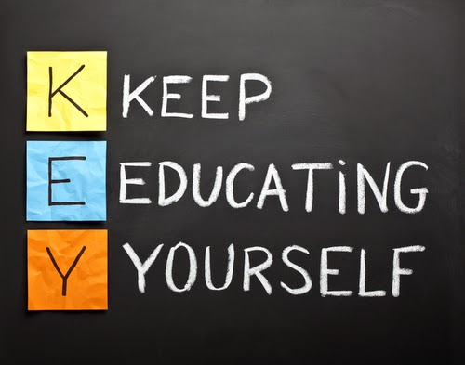

IETS OM OOR TE DINK
Wat is lewenslange leer?
Hoekom moet ons aanhou leer?
Is jy bereid om jou vaardighede te verander soos wat dinge verander?
Watter soort leer pas die beste by jou?
Is jy gereed vir die wêreld daar buite?

